Slide 1
Protegerse de los Peligros de las Máquinas y Prevención de Amputaciones
Susan Harwood Training Grants
#SH-31233-SH7

Slide 2
End of presentation
Incluyendo Información de la Presentación del Instituto de Investigación de Georgia Tech acerca de cómo protegerse de los peligros de las máquinas
Gracias al Georgia Tech Research Institute por la información de su powerpoint de Protección de Maquinaria (versión abreviada que se presenta aquí).
Este material fue producido bajo el subsidio número SH-31233-SH7 de la Administración de Seguridad y Salud Ocupacional del Departamento de Trabajo de los Estados Unidos. No necesariamente reflejan las opiniones o políticas del Departamento de Trabajo; en caso de mencionar los nombres de productos comerciales u organizaciones, no implica la aprobación por parte del gobierno.
Notes:
Esta presentación incluye algunas diapositivas del powerpoint "Subparte O - Machine Guarding" de Georgia Tech Research Institute. Nebraska Appleseed agradece el permiso de Georgia Tech para usar estas diapositivas para educacion como indicado en su sitio web: “Estas presentaciones pueden ser usados en educación or entrenamiento si crédito está dado a Georgia Tech como el desarallador y dueño” (http://www.oshainfo.gatech.edu/powerpoint.html). La capacitación de Nebraska Appleseed incluye videos adicionales sobre la seguridad de los trabajadores y el lockout tag, que incluyen "Conozca sus derechos en el trabajo," producido por Nebraska Appleseed y disponible en www.neappleseed.org/workersrights y ”Bloqueo y Etiquetado: Control de la Energia Hazardous Energy" de National Safety Compliance , Inc., disponible en www.osha-safety-training.net/product/93-lockouttagout-control-of-hazardous-energy-training-video/

Slide 3
Protegerse de los Peligros de las Máquinas y
Prevención de Amputaciones

Slide 4
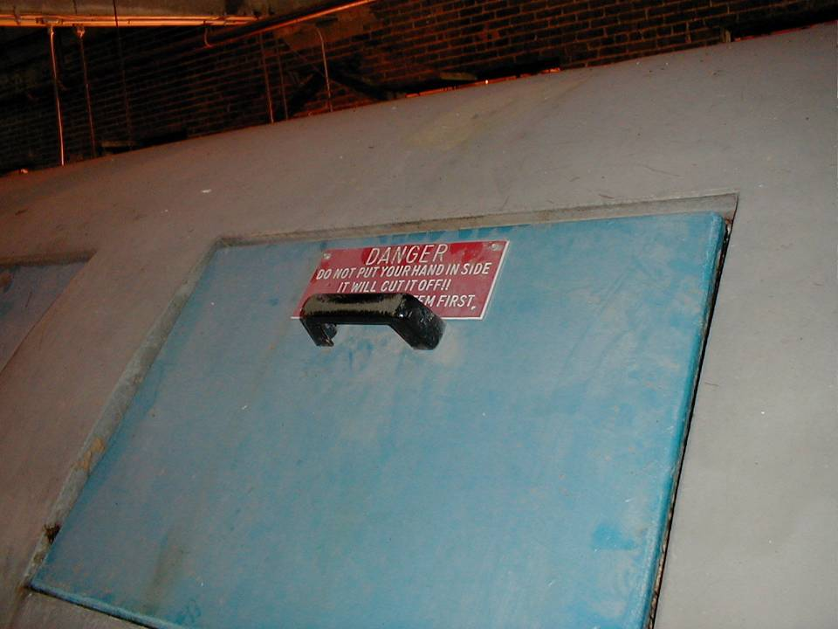

Introduction
Introduction
Notes:
Algunos peligros en el trabajo tendrán advertencias y signos claros, como este ("PELIGRO: No ponga su mano dentro. ¡Se lo cortará!"). Otros no lo harán. ¡Es importante que conozca los peligros y cómo mantenerse a salvo!

Slide 5
Amputaciones y Heridas
  Manos y brazos aplastados, dedos y miembros cortados, laceraciones y rasguños: la lista de posibles heridas relacionadas con las máquinas es larga y aterradora. Muchos peligros se crean por el movimiento de la maquinaria.
Notes:
Recurso obtenido: OSHA’s Machine Guarding eTool (General Requirements)

Slide 6
Amputaciones y Heridas
Las máquinas desprotegidas son comunes. Los trabajadores sufren aproximadamente 18,000 amputaciones, laceraciones, lesiones por aplastamiento, rasguños y más de 800 muertes por año.
Amputaciones en empacadoras de carne: “La línea es tan rápida que no hay tiempo para afilar el cuchillo que no tiene filo y hay que presionar fuerte para cortar. Ahí es, cuando usted puede cortarse.” - Trabajador de un empacadora de carne de Nebraska, Human Rights Watch
Notes:
Recurso obtenido: “OSHA machine guarding eTool”; Human Rights Watch 2006 report “Blood, Sweat, and Fear.”

Slide 7
¿Por qué las máquinas no están protegidas?
“Nadie podría meter su brazo, mano, dedo, cabeza, etc. allí.”
“Se supone que nadie debería estar adentro o alrededor, mientras está funcionando.”
“La máquina llegó de esa manera; nunca tuvo un guarda de protección.”
“Lo he estado haciendo así durante veinte años sin ningún problema.”

Slide 8
¿Por qué las máquinas no están protegidas?
“La guarda de protección retrasa mi trabajo.”
“El inspector de OSHA no dijo nada acerca de eso.”
“Si OSHA regresa, la colocaremos.”

Slide 9


Amputaciones: Tenga cuidado...
  tijeras
  sierras
  rebanadoras
  cortadoras
  prensas de potencia
Notes:
Engranajes
Fabricas

Slide 10
Requisitos de protección de la máquina
La protección de la máquina debe:
Prevenir el contacto
Estar seguro
Proteger a los trabajadores de la caída de objetos
No crear nuevos peligros

Slide 11
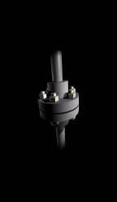
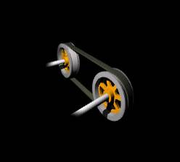

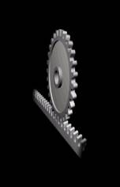

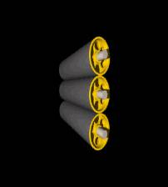
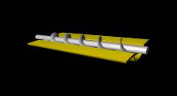
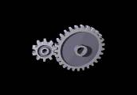
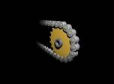
Peligros de la máquina: Movimientos peligrosos
Notes:
Acoplamiento giratorio con cabezas de pernos proyectados
Correa de transmisión de potencia y polea
volante con radios
Taller de laminación
Piñón y cremallera
Transportador de tornillo giratorio en un canal
Engranajes en funcionamiento
Rodillos
Cadena y rueda dentada

Slide 12
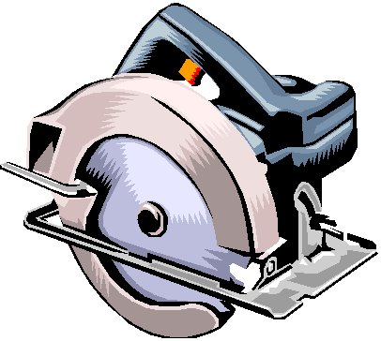
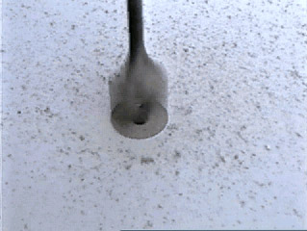
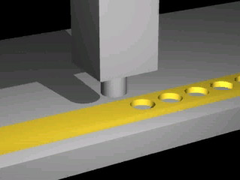
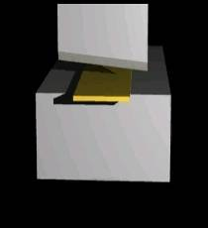
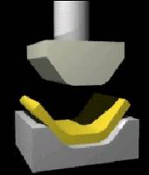
Peligros de la máquina: Acciones peligrosas
Cortando
Recortando
Doblando
Golpeando o aporreando

Slide 13
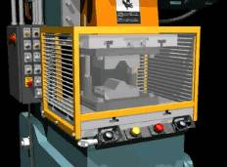
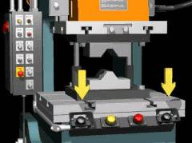
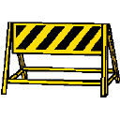
Métodos de protección de la maquinaria
Guardas físicas
Dispositivos
Posición/ Distancia

Slide 14
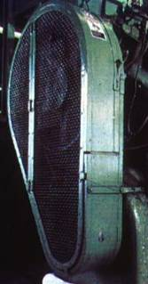
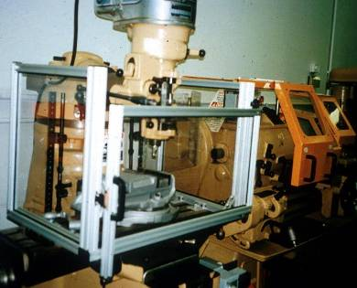
Guarda fija
Proporciona una barrera como parte permanente de la máquina. Ésta es preferible a todos los otros tipos de protecciones.
Notes:
1910.212(a)(2) Como regla general, el aparato de transmisión de energía está mejor protegido por protecciones fijas que encierran el área de peligro. Para peligros en el punto de operación, donde las partes móviles realmente realizan trabajo en serie, hay diferentes tipos de protección.
Como regla general, el aparato de transmisión de energía está mejor protegido por protecciones fijas que encierran el área de peligro. Para peligros en el punto de operación, donde las partes móviles realmente realizan trabajo en serie, hay varios tipos de protección.

Slide 15
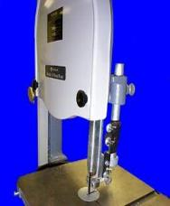
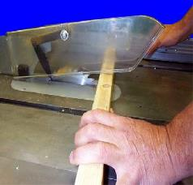
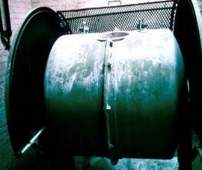
Otros tipos de guardas
Enclavados: Cuando abierto o retirado, el poder se apaga automáticamente o se desacopla
Ajustable: Útil porque es flexible para diferentes tamaños u operaciones, pero está sujeto a errores humanos
Autoajustable: se mueve según el tamaño del material (evita errores humanos)
Guarda enclavado en tambor giratorio
Guarda ajustable con hoja de sierra de cinta
Sierra de mesa circular con protector auto-ajustable
Notes:
Un protector con enclavamiento puede usar energía eléctrica, mecánica, hidráulica o neumática o cualquier combinación de estos. Los enclavamientos no deben evitar el "avance lento" por control remoto, si es necesario. Reemplazar el protector no debe reiniciar la máquina automáticamente.
Los protectores ajustables son útiles porque permiten flexibilidad para acomodar varios tamaños de stock, pero, debido a que requieren ajuste, están sujetos a error humano.
Los protectores autoajustables evitan el riesgo de errores humanos asociados con los protectores ajustables.

Slide 16
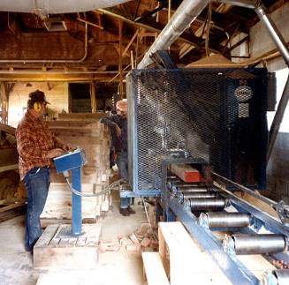
Salvaguarda por posición/distancia
Localiza la máquina o las piezas móviles peligrosas para que no representen un peligro para el trabajador durante el funcionamiento normal.
Mantenga una distancia segura del área de peligro.
Notes:
Una manera para salvaguardar por ubicación se muestra en esta foto. Los controles del operador pueden estar ubicados a una distancia segura de la máquina si no hay motivos para que el operador los tienda.Otra manera es ubicar la máquina de modo que una característica de diseño de la planta, como una pared, proteja al trabajador y a otro personal. Las paredes o cercas del recinto también pueden restringir el acceso a las máquinas. Otra posible solución es tener partes peligrosas ubicadas lo suficientemente altas para que estén fuera del alcance normal de cualquier trabajador.

Slide 17

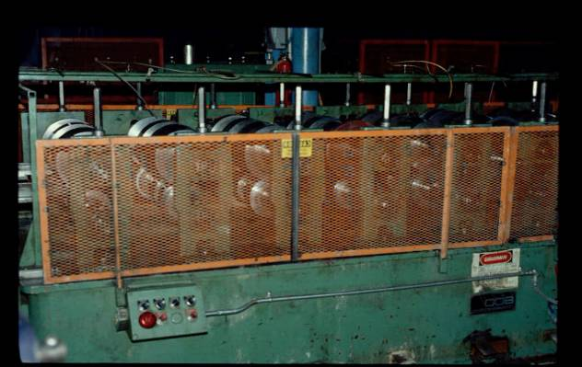
¿Protegido por una Guarda de Seguridad?
Notes:
¿Protegido por una Guarda? No: como puede ver en esta foto, algunas barreras no bloquean completamente el peligro.

Slide 18

Requisito para Maquinarias 1910.212
Se deben dar uno o más métodos de protección de la máquina para proteger al operador y a otros empleados en el área de la máquina contra riesgos ...
Notes:
Engranajes

Slide 19
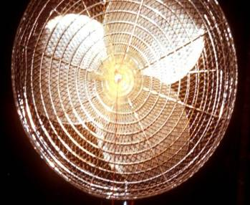
1910.212(a)(5)
Las aspas del ventilador a menos de 7 pies sobre el piso deberán estar protegidas (aberturas de no más de 1/2 pulgada)
Notes:
ventilador

Slide 20

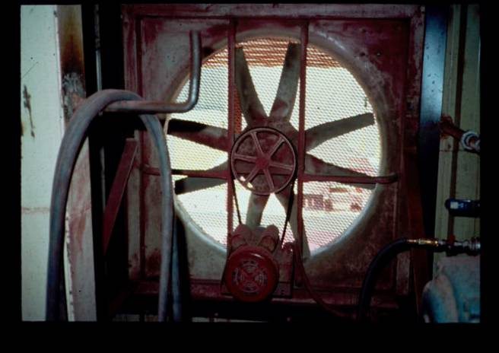
slide
Notes:
Aquí hay un ventilador con una polea sin protección a menos de 7 pies sobre el piso.

Slide 21
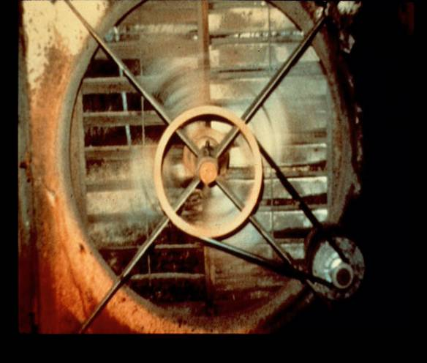
slide
Notes:
Esta foto muestra una hoja y polea del ventilador completamente desprotegidas.

Slide 22

Cinturones, poleas, volantes, etc.
Todos los cinturones, poleas, engranajes, ejes y partes móviles estarán protegidos 1910.213(a)(9)
Los volantes a 7 pies o menos sobre el piso deben estar protegidos 1910.219(b)(1)
Volantes arriba de las áreas de trabajo: los guardias deben tener fuerza para mantener el peso
Notes:
Polea

Slide 23
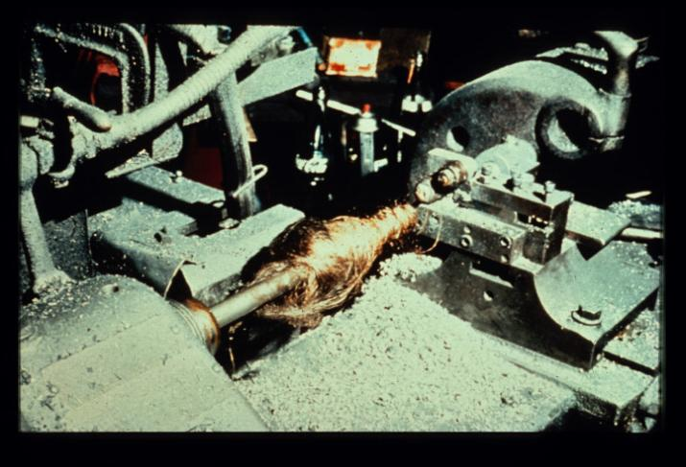

slide
Notes:
Esta foto muestra los peligros de la maquinaria sin protección y cómo puede atraerle. En este caso, el pelo de alguien quedó atrapado ...

Slide 24
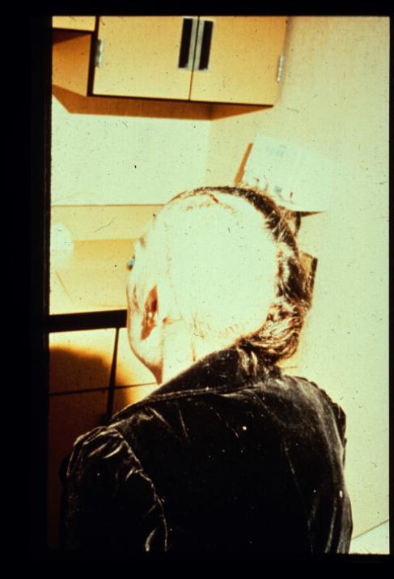
slide
Notes:
... y su pelo fue arrancado de su cuero cabelludo.

Slide 25

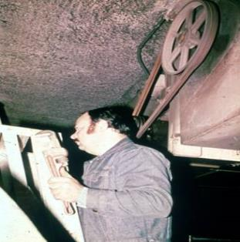

Poleas
Las poleas de 7 pies o menos sobre el piso o la plataforma deben estar protegidas. 1910.219 (d)
Las poleas con grietas o piezas rotas de llantas no deben ser usadas.
Notes:
En esta foto puede ver que la polea está a menos de 7 pies sobre el piso y por lo tanto debería haber sido protegida.

Slide 26
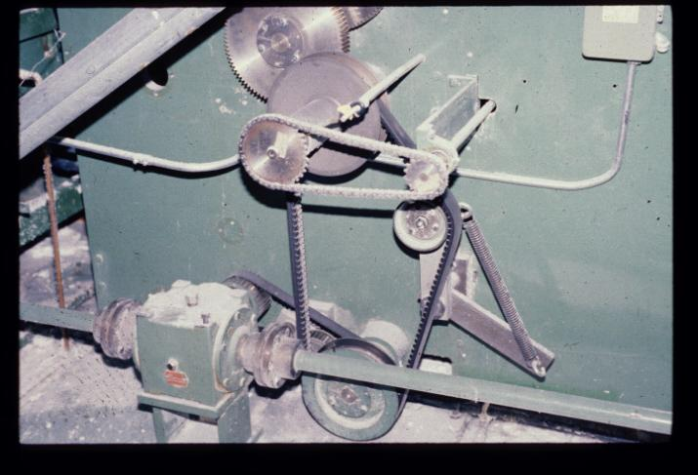
k
Notes:
Esta foto muestra otro ejemplo a menos de 7 pies sobre el piso.

Slide 27
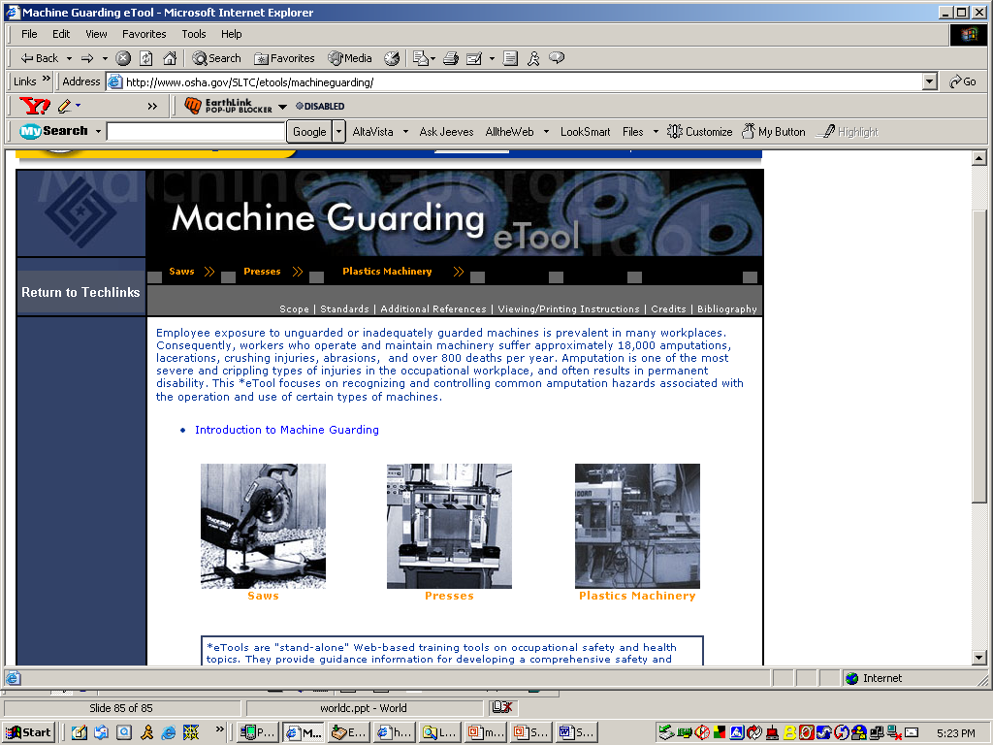
slide
Notes:
Pagina en el sitio web de OSHA sobre la protección de maquinaria

Slide 28
Bloqueo y Etiquetado
Video: Control de la Energia de Alto Riesgo
Muestre un video de bloqueo y etiquetado de protección de máquina de su elección
Notes:
“BLOQUEO Y ETIQUETADO: Control de la Energia de Alto Riesgo” video produjido por National Safety Compliance (www.osha-safety-training.net/product/lockout-tagout-control-of-hazardous-energy-video-kit/).

